Slide 1
HTML&CSS 2
уеб разработка с РНР/2019
Милена Томова
Vratsa Software
https://vratsasoftware.com/

Slide 2
Table of Contents
HTML forms
***
CSS - box model
width/height
padding
margin
border
CSS display
CSS position

Slide 3
HTML forms

Slide 4
HTML forms
HTML forms
Кодират с два основни тага
<form></form>: дефинира начало и край на формата
задължителни атрибути
action
method
type

Slide 5
HTML forms
HTML forms
С формите събираме данни от потребителите -
регистрация
логин
анкети
търсачки
филтри

Slide 6
HTML forms
HTML forms
С формите събираме данни от потребителите -
регистрация
логин
анкети
търсачки
филтри

Slide 7
HTML forms
index.html
<form action=”file.php” method=”post” type=”multipart/form-data”>
...
</form>
action=”file.php”
къде ще се обработват данните от формата
type=”multipart/form-data”
тип на данните, които ще обработваме -
този тип позволява качване на файл
method=”post”
тип на заявката - get или post - как ще се обработват данните

Slide 8
HTML form fields
<input type="value" name=”value”>

Slide 9
HTML form fields
<input type="text" name=”username”>

Slide 10
HTML form fields
<input type="number" name=”age”>

Slide 11
HTML form fields
<input type="password" name=”password”>

Slide 12
HTML form fields
<input type="checkbox" name=”agree” value=”1”>
Задължителен атрибут
value=”some-value-here”

Slide 13
HTML form fields
<input type="radio" name=”agree” value=”1”>
<input type="radio" name=”agree” value=”0”>
една и съща стойност на name=”agree”
различна стойност на value=”1” и value=”0”

Slide 14
HTML form fields
<select name=”occupation”>
<option value=”student”>Student</option>
<option value=”teacher”>Teacher</option>
</select>
name атрибута се поставя в отварящия select tag
value атрибутите поставяме в отварящите option тагове

Slide 15
HTML form fields
<textarea name=”message”>
</textarea>
за по-дълги текстове - над 255 знака

Slide 16
HTML form labels
<label for=”username”>
Username:
<input type=”text” name=”username” id=”username”>
</label>
Username:

Slide 17
HTML form labels value vs. placeholder
<label for=”username”>
Username:
<input type=”text” name=”username” id=”username” value=”username”>
</label>
Username:
username

Slide 18
HTML form labels value vs. placeholder
<label for=”username”>
Username:
<input type=”text” name=”username” id=”username” placeholder=”username”>
</label>
Username:
username

Slide 19
CSS
box-model

Slide 20
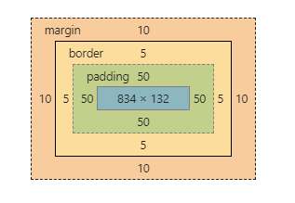
CSS box-model
style.css
index.html
div {
margin: 10px;
border: 5px solid #0E0EF5;
background-color: #22E513;
padding: 50px;
}
p {
background-color: #E0FB2B;
height: 100px;
}
<div>
<p>Text</p>
</div>
<div>
<p>Text</p>
</div>

Slide 21
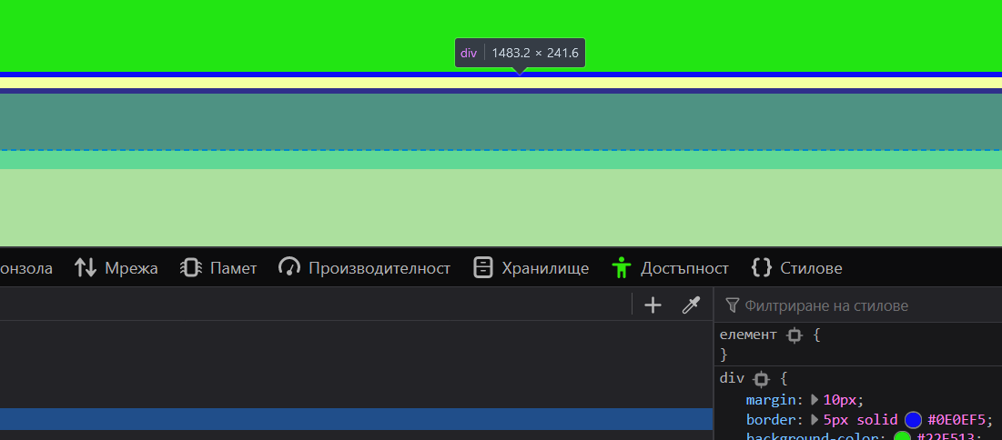
CSS box-model

Slide 22
CSS
CSS
box-model
Като резултат
елементът заема място =
размер на съдържанието му + padding + border + margin

Slide 23
display

Slide 24
display
CSS
display
Променяме поведението на елементите -
display: inline блоковите елементи стават инлайн елементи
display: block инлайн елементите стават блокови
display: inline-block
елементите са инлайн /редят се един до друг, ако има място и блокови /управлявате размера им чрез width/height, padding/

Slide 25
display
CSS
display
Променяме поведението на елементите -
display: hidden елементът се скрива, но мястото му не се освобождава
display: none елементът се скрива и мястото му се заема от следващите елементи
с display: block/inline или nline-block/ възстановявате елемента - той се вижда отново в страницата/

Slide 26
position

Slide 27
position
CSS
position
static
Елементите се редят отляво надясно и отгоре надолу, по реда, на записване в html документа.
position: static
Позиция по подразбиране на всеки елемент.

Slide 28
position
CSS
position
relative
position: relative;
top: 10px;
left: 20px;
Eлементът е изместен спрямо позицията си по подразбиране
Когато имате няколко елемента е рисковано да ги позиционирате с position: relative; точно.
Нямате контрол върху поведението им.

Slide 29
position
CSS
position
absolute
position: absolute;
top: 10px;
left: 20px;
Eлементът е позициониран спрямо рамката на родителския си елемент.
За да работи коректно, родителския елемент трябва да има позициониране различно от static.
Не задавайте размери и координати с точност до пиксел. Оставяйте 2-5 пиксела свободни!

Slide 30
position
CSS
position
fixed
position: fixed;
top: 10px;
left: 20px;
Eлементът е позициониран на определено място на екрана, което не се променя при скрол.

Slide 33



Trainings @ Vratsa Software
Vratsa Software – High-Quality Education, Profession and Jobs
www.vratsasoftware.com
The Nest Coworking
www.nest.bg
Vratsa Software @ Facebook
www.fb.com/VratsaSoftware
Slack Channel
www.vso.slack.com

